Slide 1
Vertical de Servicios Públicos
Ing. Erlington Salcedo Benavides

Slide 2
Servicios Públicos
Módulo que permite gestionar la prestación de los servicios públicos de la ciudad, a partir de las necesidades de información, la lógica del negocio y de los requerimientos de los ciudadanos, teniendo en cuenta que el ente gubernamental esta obliga a GARANTIZAR dichos servicios.

Slide 3
Estructura organizacional
MUNICIPIO
ENTIDAD ADINISTRADORA
INTERVENTORIA
EMPRESA PRESTADORA

Slide 4
Estructura gráfica del SIPOC
SERVICIOS PUBLICOS
Gestión
Alcantarillado
VERTICAL
SERVICIO
SERVICIOS ESPECIALES
Agua
Energía Eléctrica
Servicio de alumbrado público
Servicio de energía domiciliaria
Gas
Servicios públicos por demanda
Servicios Funerarios
Aseo
Recolección, barrido y limpieza
Aprovechamiento
Disposión final

Slide 5
Gestión
1. Catastro de Usuarios de servicios públicos.
2. Georeferenciación de la ciudad/localidad referente a las diferentes redes de servicios (tuberías, alumbrado publico -postes, parques, ubicación de canecas de basura, ubicación de cementerios, ubicación de estaciones de telefonía, ubicación de subestaciones de energía, ubicación de redes de alcantarillado, ubicación de tapas de alcantarillado, redes de gas, redes, de telefonía, redes de tv por cable, redes de internet.)
3. Sistema de PQRS centralizado.
4. Sistema de subsidios (Información de subsidios automáticos o por solicitud).
5. Reportes de daños y perdida de infraestructura.
6. Contadores inteligentes.

Slide 6
Agua
1. Acceso a PQRS.
2. Solicitud de asistencia técnica.
3. Reportes de gestión
4. Fechas de programación de lectura.
5. Reporte de cubrimiento de red (Entidad)
6. Reporte de capacidad actual, ampliaciones, proyectos en obra.
7. Reporte de tratamiento de agua para potabilización.
8. Cronograma de planeación de mantenimiento a redes.
9. Labores ambientales.

Slide 7
Alcantarillado
1. Acceso a PQRS. 2. Solicitud de asistencia técnica. 3. Reportes de gestión 4. Reporte de cubrimiento de red (Entidad) 5. Reporte de capacidad actual, ampliaciones, proyectos en obra. 6. Reporte de tratamientos de aguas residuales 7. Cronograma de planeación de mantenimiento a redes. 8. Labores ambientales. 9. Gestión de plantas de tratamiento.

Slide 8
Servicio de alumbrado público
1. Acceso a PQRS .
2. Administración de infraestructura de alumbrado publico.
3. Recepción de infraestructura de alumbrado publico.
4. Tramites para proyectos fotométricos.
5. Reportes de infraestructura de alumbrado.
6. Reporte de cubrimiento de red (E)
7. Labores ambientales

Slide 9
Servicio de energía domiciliaria
1. Acceso a PQRS . 2. Solicitud de asistencia técnica. 3. Reportes de gestión. 4. Fechas de programación de lectura. 5. Reporte de cubrimiento de red (E)

Slide 10
Gas
1. Acceso a PQRS. 2. Solicitud de asistencia técnica. 3. Reportes de gestión. 4. Fechas de programación de lectura. 5. Reporte de cubrimiento de red. 6. Planes de acción para la vigencia.

Slide 11
Servicios públicos por demanda (TV, Telefonía, Internet)
1. Acceso a PQRS.
2. Solicitud de asistencia técnica.
3. Reportes de gestión.
4. Reporte de cubrimiento de red
5. Planes de acción para la vigencia.

Slide 12
Servicios Funerarios
1. Acceso a PQRS.
2. Tarifador.
3. Solicitud de subsidio.
4. Reporte de servicio prestado (Definición de tiempo de contrato, fechas de terminación, ubicación).
5. Renovación de contrato.
6. Solicitud de servicios.
7. Capacidad operativa.
8. Planes de acción por vigencia.

Slide 13
Servicios públicos por demanda
1. Acceso a PQRS. 2. Servicios de Internet y Televisión por cable. 3. Reporte de cubrimiento de red de TV e Internet€ 4. Planes de acción para la vigencia.

Slide 14
Recolección, barrido y limpieza / Aprovechamiento / Disposición Final
1. Acceso a PQRS. 2. Recolección domiciliaria 3. Recolección de material peligroso 4, Barrido y Limpieza 5. Poda de árboles 6. Recolección de escombros 7. Limpieza de Puentes peatonales y postes 8. Corte de césped 9. Recolección de llantas 10. Aprovechamiento de materiales potencialmente aprovechables 11. Disposición final de residuos 12. Planes de acción para la vigencia.

Slide 15
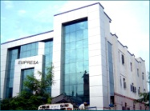
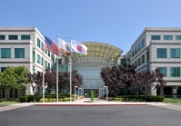

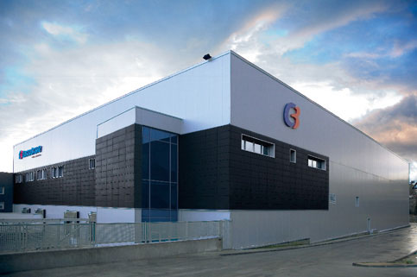
PROBLEMAS/SOLUCIONES - 1
INFORMACIÓN
GARANTIZAR
Ser.Pub.1
Ser.Pub.2
Empresas Prestadoras
Ser.Pub.3
USUARIO
Ser.Pub.N
Entidad

Slide 16
PROBLEMAS/SOLUCIONES - 2
Centralización de información (PQRS, Información de Usuarios, Información de Servicios, tarifación, etc).
Uso de análisis de información para toma de decisiones.
Empoderamiento de los usuarios para la gestión y la recolección de información.
Sistemas de gestión y administración de servicios.

